Slide 1
준비자료 너무 이론적 접근 느낌 + Mega 대기업 중심
그동안 과정운영이 교육생을 리딩하지 못하고 끌려 다니는
  마스터 플랜 부재 및 교육생의 다양성에 따른
  특히 과정평가가 임의적임
    평가는 과정목표에 대한 이해도로 파악하기(?) ; 과목별 평가표
교육참가자의 Needs/현실과 괴리
  Genera참가자 Mega 대기업 -> 대기업, 중견기업, 신생기업 등…
  교육참가자는 MOT지식, 자신의 Needs 등에 대한 이해/표현 부족
  참여자 구성이 중견기업이 많이, R&D조직이 비교적 작고, MOT 기본지식 부족
    교육 참여자에 대한 MOT 이해정도 파악(?), 기업의 MOT 관리 수준/현황 파악(?)
  실무자는 기본 이론 , 부서장은 기업에서 운영관련 내용
  이론은 간략하게, 다양한 Target에 따라 좀더 Specific하게
  우수연구소 현장방문, Best Practice ????????
MOT 내용의 다양화 대응 필요
  산업군별, 발전단계별, 규모별, …
  Mega 대기업은 First Mover ; Intelligence, 전략연계, 투자관점 …
  나머지 기업은 조직내에서 어떻게 운영해야 하는지 …
  문화, 교양은 관련 있는 최신 트랜드(Open R&D, DX, AIX 등, 출연기관 정책 등)로
  R&D의 투자적 관점, M&A에 대한 실제 사례 등….
  MZ세대 등장에 따른 조직문화 변화에 대응하는 관리체계 등..
이대표 자료 설명
내 자료(의견)
남대표 의견
홍팀장 의견
자료수정 후 이,남,김 협의 보완 후 전달

Slide 2
기본 Frame하에서 다양한 차원의 접근
년도별 Target 설정 시 다차원 Dimension 혼합적 접근…
1~2년 주기(교육생 참여기간 고려해서 확정)로 One Turn & Update, 접근방식 변경
BIZ Model별 (B2C, B2B, ..)
Output ; 제품, 기술, 부품, Solution …
기업외부의 동향에 따른
(MZ세대, First Mover, …)
MOT Master Curriculum
기본Frame
개인차원 역량
MOT 기본이론
Customized
최신 트랜드 접목해서
(Open R&D, DX, AIX, …..)
특정 산업군별
(중화학, 전자, 제약,…)
최신동향
기업차원 역량
시스템 기본
Customized
최신동향
기업 Phase별
(창업, 성장, 성숙, 쇠퇴..)
기업/연구소 규모별
상시 Q&A, Needs 파악 체계 운영
전체 Framework에 대한 정보 공유
관련자료 Repository 운영

Slide 3
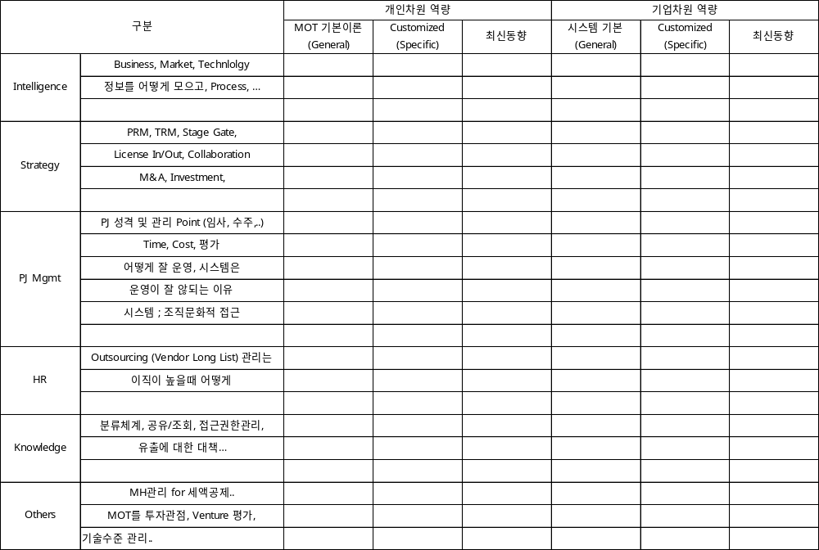
현업 Needs 관점 Frame
General 이론
Specific 1단계(산업군별 등)
Specific 2단계(특정 기업)
III. 3. 교육 과정 및 세부과목 List

